Slide 1
Вибухова травма
Мартін Р. Айхельберґер,
доктор медицини
Професор хірургії та педіатрії
Національний дитячий медичний центр
Вашингтон, округ Колумбія
Notes:
1

Slide 2
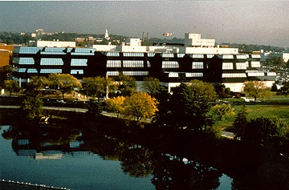
Національний дитячий медичний центр
Notes:
2
MRE

Slide 3
Фізіологія
Уникнення:
Реанімація
Результат
Гіпотермії
Ацидозу
Гіпокоагуляції
1. Зупинити кровотечу
2. Контроль травми
Менше рідини
в легенях, рані

Slide 4
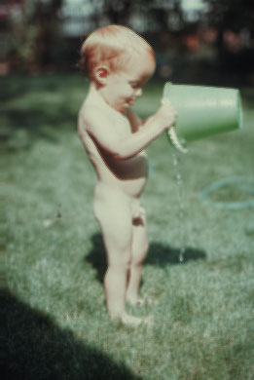
Notes:
MRE

Slide 5
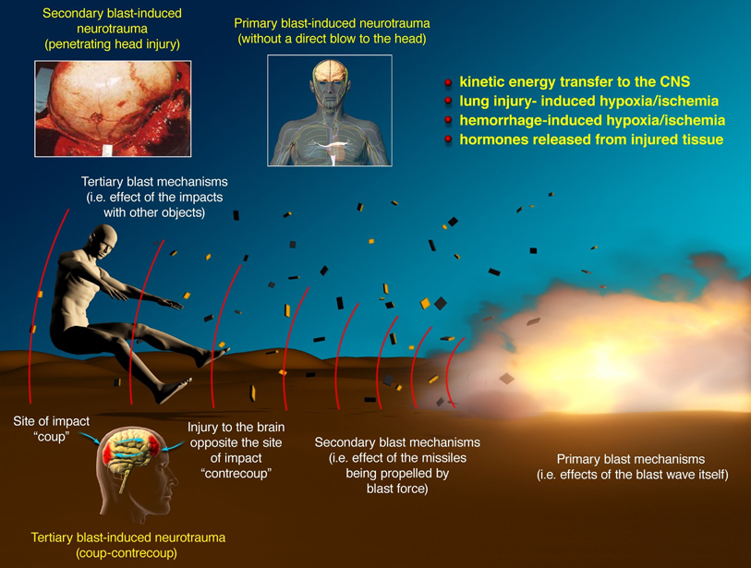
Notes:
Primary, secondary, tertiary, quaternary injury
Traumatic brain injury: an overview of pathobiology with emphasis on military populations
Ibolja Cernak1 and Linda J Noble-Haeusslein2
¹National Security Technology Department, Johns Hopkins University Applied Physics Laboratory, Laurel, Maryland, USA
²Department of Neurological Surgery and Department of Physical Therapy and Rehabilitation Science, University of California, San Francisco, California, USA
Correspondence: Dr I Cernak, National Security Technology Department, Johns Hopkins University, Applied Physics Laboratory, Biomedicine Burinus Area, 11100 Johns Hopkins Road, Mail Stop MP2 N108, Laurel, MD 20723, USA. E-mail: ibolja.cernak@jhuapl.edu
Journal of Cerebral Blood Flow & Metabolism (2010) 30, 255–266; doi:10.1038/jcbfm.2009.203; published online 7 October 2009

Slide 6
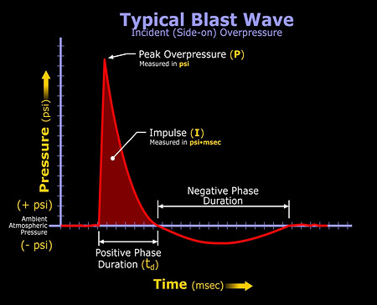
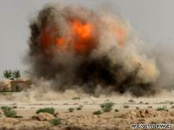
Типова хвиля вибуху
Notes:
Idealized blast wave form: overpressure, followed by underpressure

Slide 7
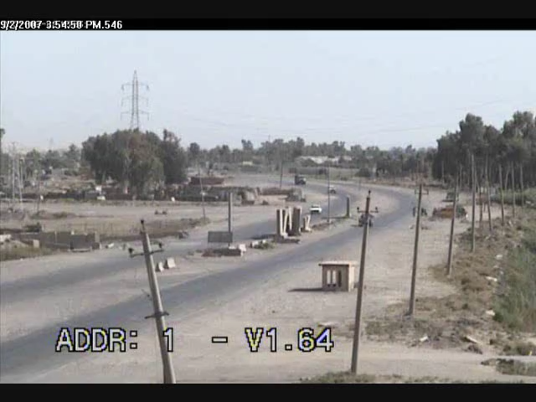
СВП
Notes:
7

Slide 8
Механізм травми
Первинна: | Баротравма | TM, легені, очі, струс мозку
Вторинна: | Проникаюча | Ампутація, рвані рани, струс мозку
Третинна: | Тупа травма | розтрощена рана, компартмент-синдром
Четвертинна: | опік, вдихання | опіки, токсичний газ, вплив навколишнього середовища
П’ятірна: | бактерії, радіація

Slide 9
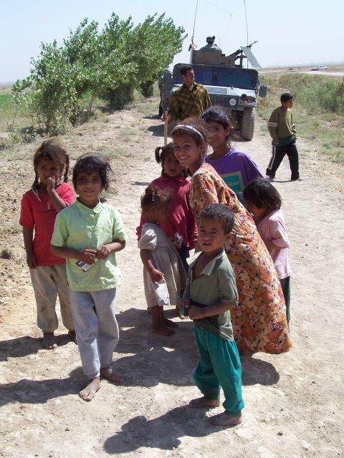
Notes:
Coppola

Slide 10
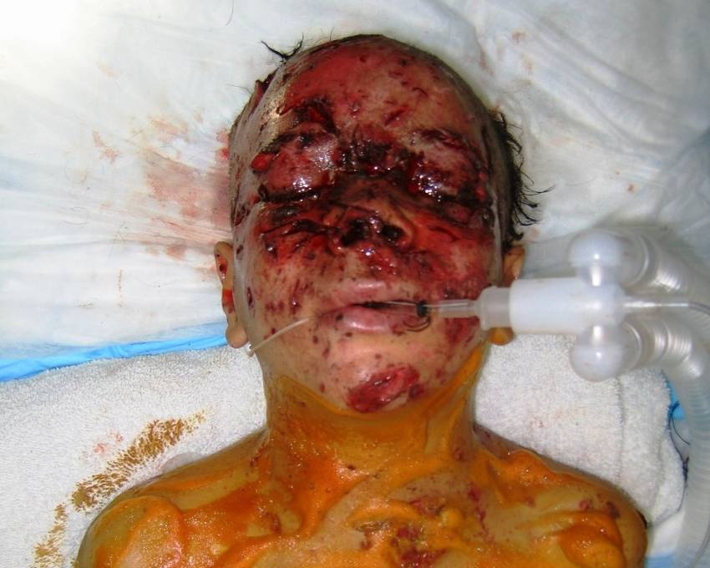
Notes:
Coppola

Slide 11
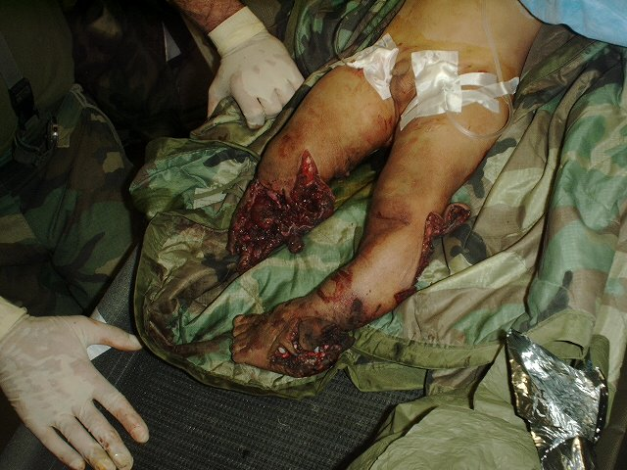
Notes:
11

Slide 12
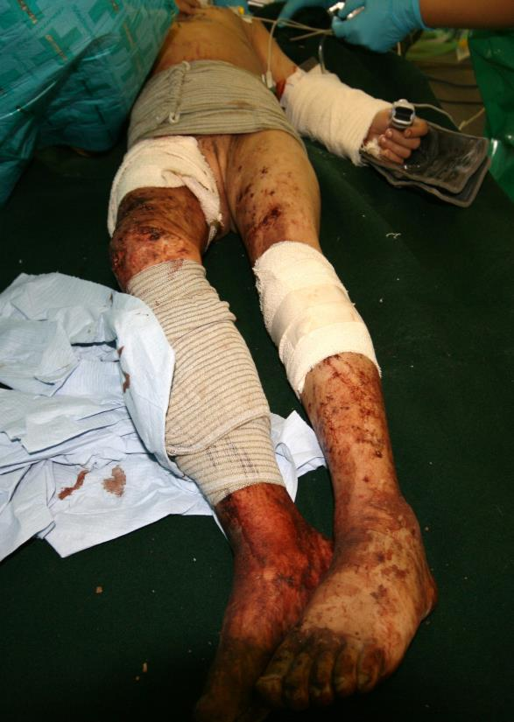
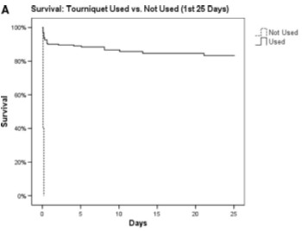
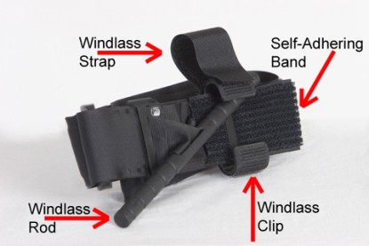
Турнікет
Турнікет¹
Без турнікету!
Рятує життя
Не збільшується кількість ампутацій
¹Краг та ін. Ann Surg 249(1):1, 2009
Notes:
Тепер кілька слів про турнікети, що використовуються при пошкодженні судин.
По-перше, якщо їх наклали у польових умовах, я, зазвичай, вважаю, що ми маємо пошкодження судин, і знімаю їх тільки в операційній, де я вже можу контролювати судини.
По-друге, якщо у пацієнта травма судин кінцівки і рясна кровотеча, я накладаю турнікети в травматологічному відділенні, щоб полегшити його реанімацію.
Це дуже ДУЖЕ важливий момент, як сказав один із наших колег в нещодавній статті в Annals of Surgery — турнікети рятують життя!

Slide 13
Кровообіг
Дорослі
      Цільна кров – найкраще
      1 еритроцити: 1 плазма: 1 тромбоцити
Діти
      Цільна кров – 20 см3/кг
      10 см3/кг еритроцитів: 10 см3/кг плазми: 10 см3/кг тромбоцитів
Обмежена кількість/ Продукт для реанімації

Slide 14
Дихальні шляхи
Вдихання
Пропущена травма
Інтубація, бронхоскопія
Трахеотомія: уникати
Затримка: дисфагія (12 год)
Частота дихання
Cпостереження 24 год
Бронхоскопія
Інтубація

Slide 15
Дихання
Дихання
Пневмоторакс
Грудні трубки з обох сторін
Без рентгену
AT
Негайна реанімація
Грудні трубки з обох сторін
Без рентгену
Затримка = Смерть

Slide 16
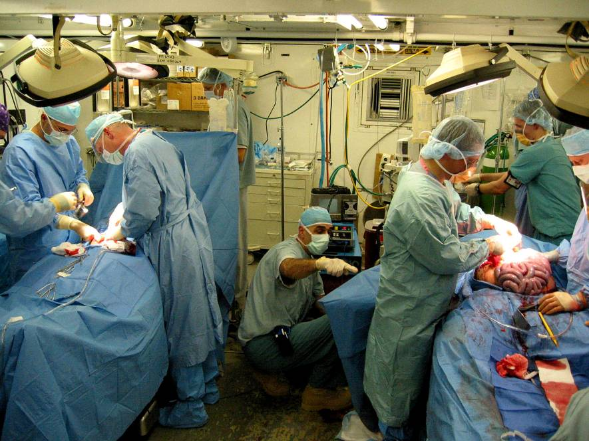
Notes:
Coppola

Slide 17

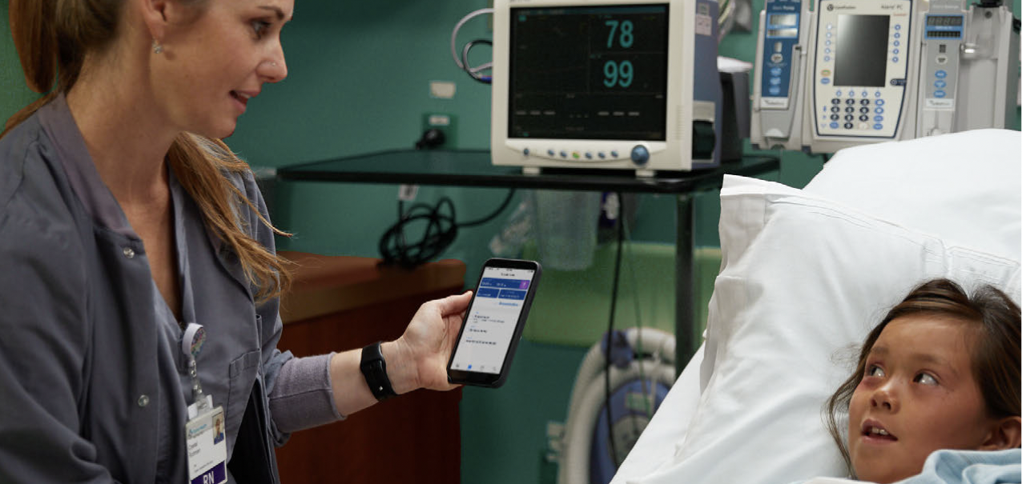

РЯТУЙТЕ ЖИТТЯ ДІТЕЙ ТОЧНО СВОЄЧНО
3

Slide 18
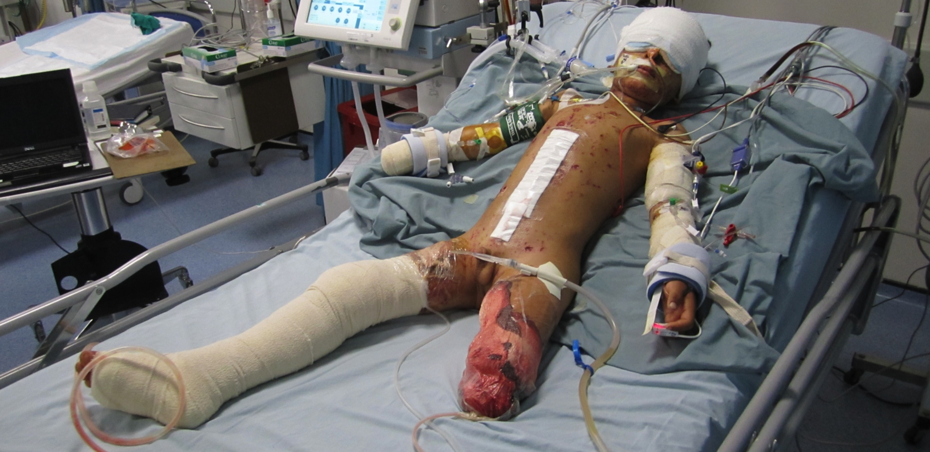
Вибухова травма

Slide 19
Голова
Етіологія
КТ
Складність
АТ
Хірургія
Баротравма, проникаюча рана
Гірше, ніж виглядає
Відкладений набряк 48-72 год
ЦПТ– підтримувати
Краніектомія
Дуральне розширення
Промивання

Slide 20
Реанімація
Гіпертонічний розчин – 3%
    1 см3/кг болюс
    ≥ 145 мекв/л натрію в сироватці
Маннітол – Гостра грижа
    0.25-1 мг/кг
    < 320 осмолярність плазми
Краніектомія – Рання: ВЧТ

Slide 21
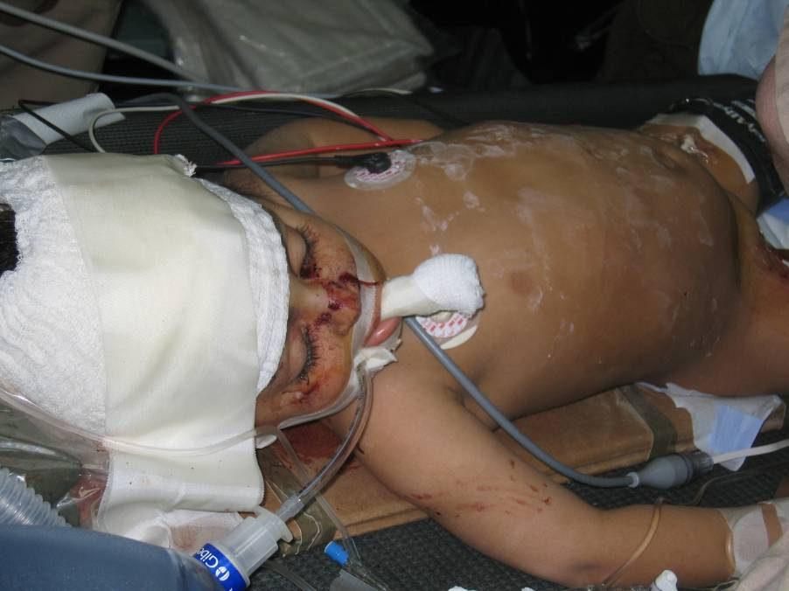
Notes:
3yo blast fragment to head – Azarow
This was labelled GSW but as you can see from the CT it is a fragment from a blast. This was actually an Iraqi physician's child who was invovled in a blast injury. We have permission to show. The physician actually got her son shipped to the states for rehab because she knew there was none available.

Slide 22
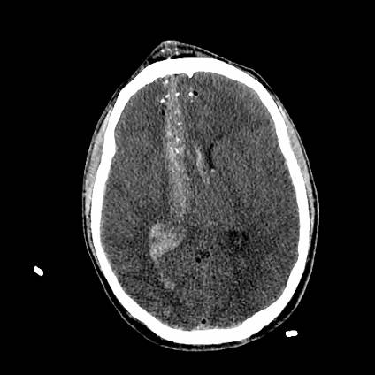
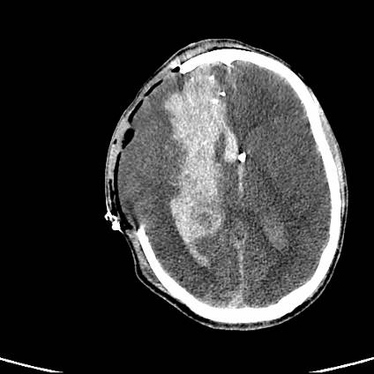
Вибух
Notes:
22
Coppola

Slide 23
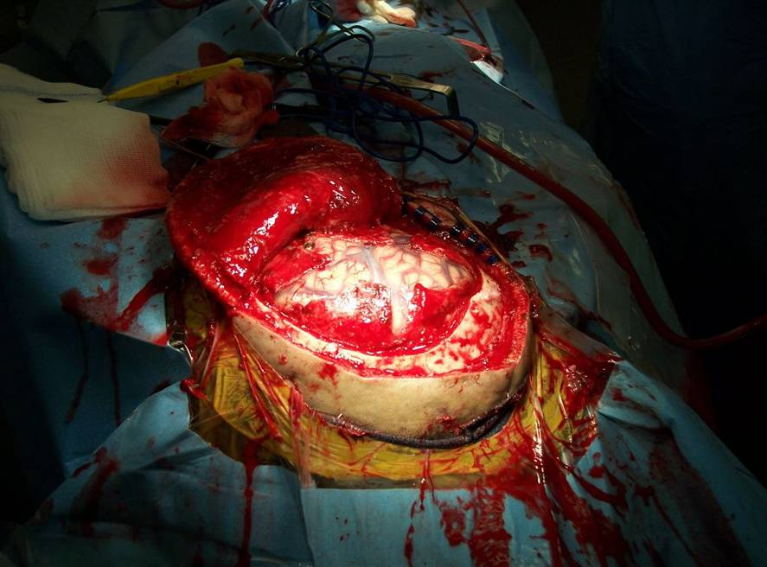
23
Notes:
Coppola

Slide 24
Легені
Етіологія
Вентиляція з тиском
Осциляція
Набряк, кровотеча, альвеоліт
ПТКВ між 10 і 15
Дихальний об’єм 6-8 мл/кг
Седація
Нервово-м’язова блокада
Тиск: зупинка кровотечі

Slide 25
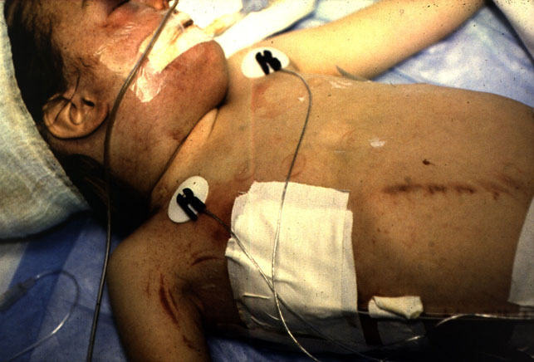
Notes:
25

Slide 26
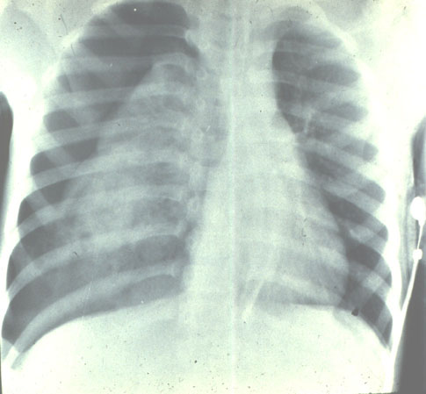
Notes:
26

Slide 27
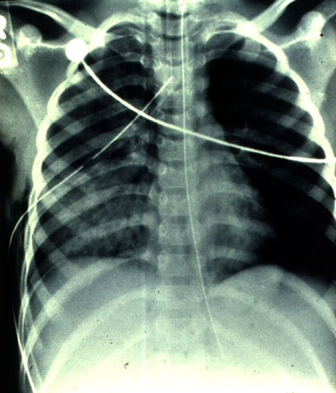
Notes:
27

Slide 28
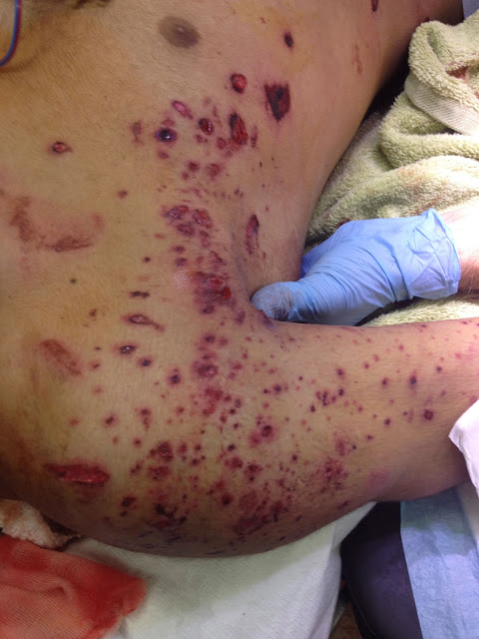
Notes:
Peppering across chest wall seen with shrapnel from blast injury – how to address

Slide 29
Пошкодження легень
Запізнілий прояв
Первинна травма - баротравма
Вдихання: дим, отруйні хімікати
Масова ресусцитація
Переливання – продукти крові

Slide 30
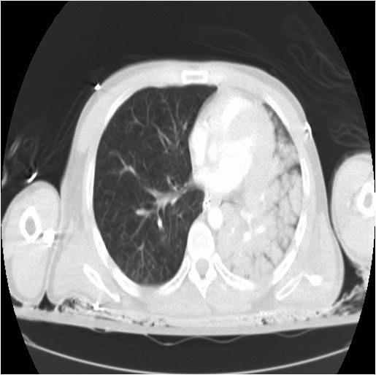
Notes:
Unilateral injury causes shunt through diseased lungs
Submissive hypoxemia
Differential lung ventilation

Slide 31
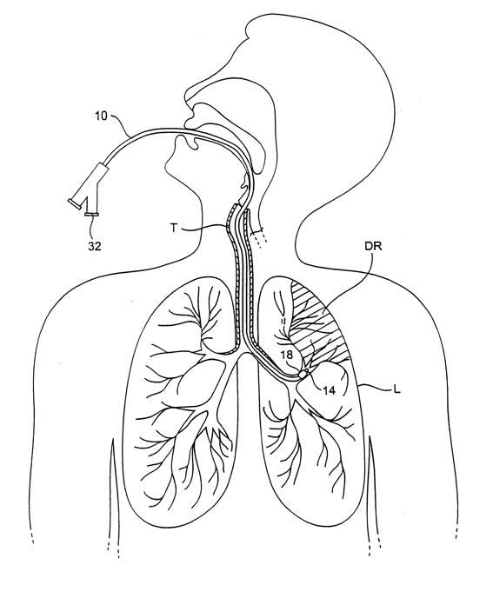
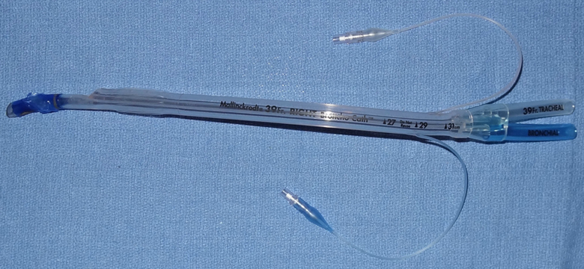
Notes:
Double lumen endotracheal tube for lung isolation
It isnt fun or easy, but it might work
Difficulty suctioning / clearing secretions due to smaller lumen size

Slide 32
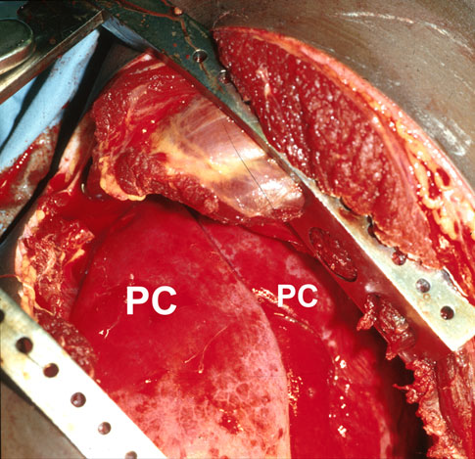
Notes:
Contused lung

Slide 33
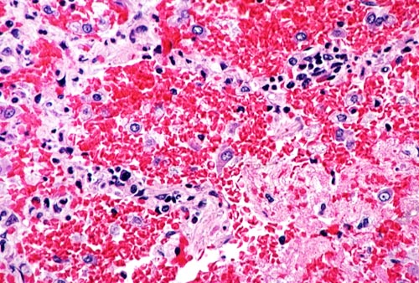
Notes:
Alveolar hemorrhage
http://pathhsw5m54.ucsf.edu/overview/interstitial9.html

Slide 34
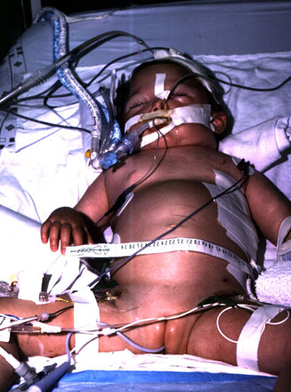

Slide 35
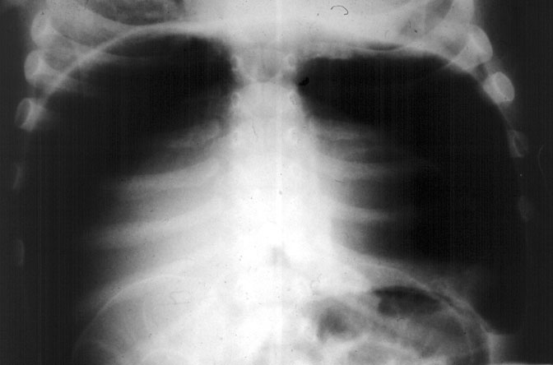

Slide 36
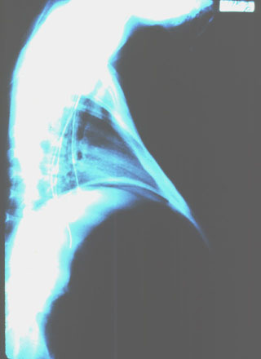

Slide 37
Черевна порожнина - Основне
FAST
КТ
Колостомія
Ентероктомія
Дуоденально
Зазвичай
Рідко
Завжди
Ризиково
Винятково
Дренаж

Slide 38
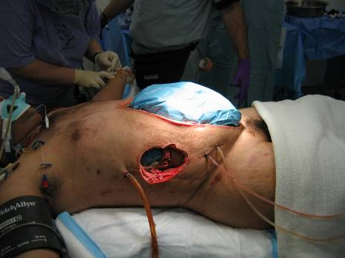
Notes:
Coppola

Slide 39
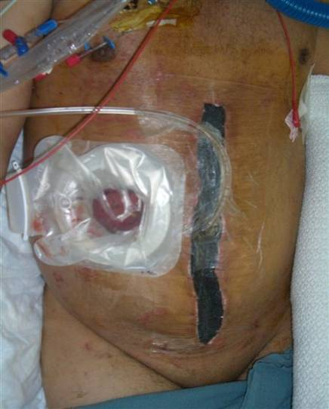
Закриття живота
Notes:
Coppola

Slide 40
Кінцівки
Розтрощена
ORIF
Стегнова кістка
Верхня кінцівка
Ампутувати
“Зафіксувати”
Зовнішня фіксація,
Перевезення
Зовнішня фіксація: тимчасово
Пластина
Прикриття м’яких тканин

Slide 41
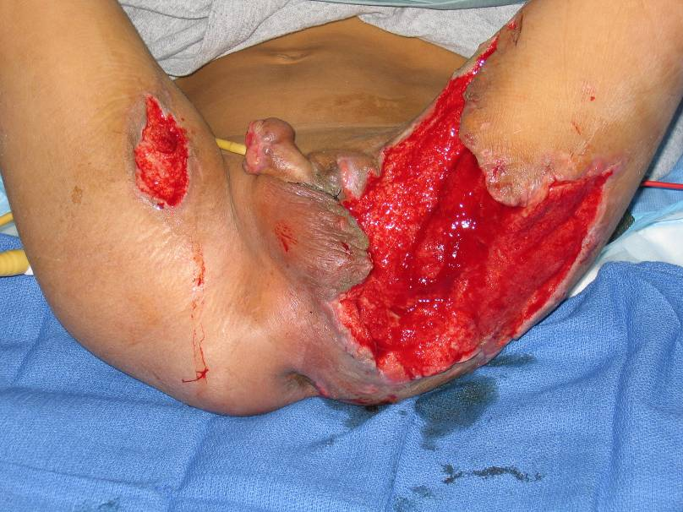
Notes:
7yo IED – perineal blast injury (Azarow)
perineal blast injury(these are about 2- months into his course: urethral injury, scrotal and rectal injury, bad perineal burn. Pt 8 years old and great hand off between 3 surgeons (I was the 2nd surgeon in the sequence) - I have permission from the boy's dad to show these. He allowed my successor to take the final picture in followup .

Slide 42
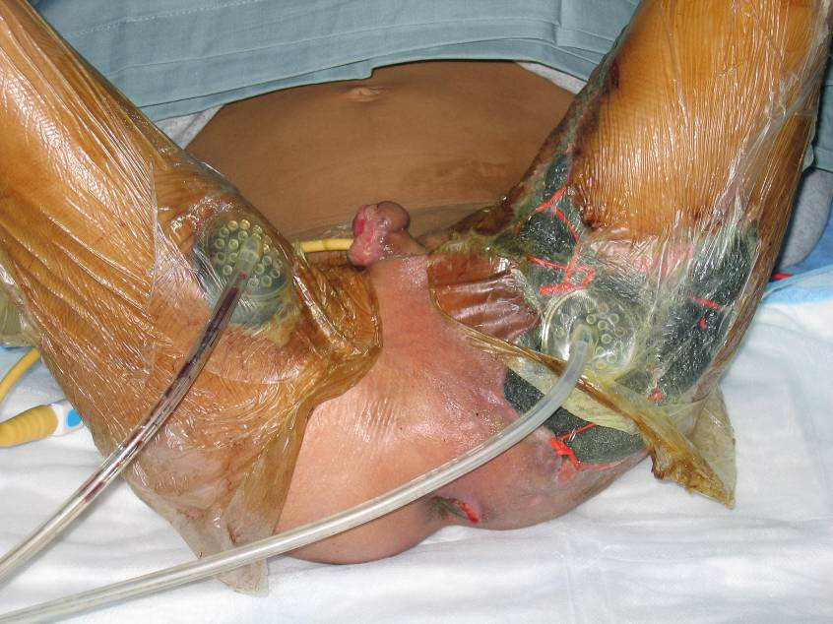
Notes:
7yo IED – perineal blast injury (Azarow)
perineal blast injury(these are about 2- months into his course: urethral injury, scrotal and rectal injury, bad perineal burn. Pt 8 years old and great hand off between 3 surgeons (I was the 2nd surgeon in the sequence) - I have permission from the boy's dad to show these. He allowed my successor to take the final picture in followup .

Slide 43
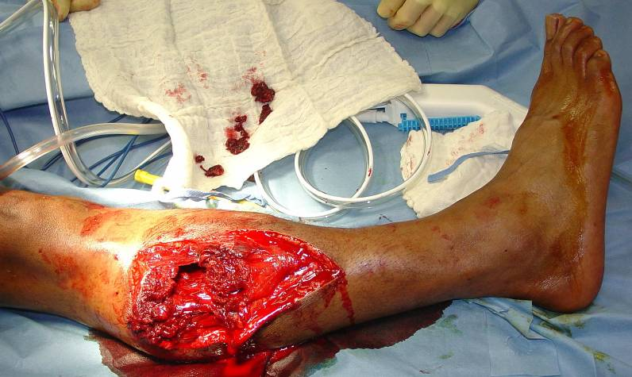
Травма м'яких тканин і кісток
Notes:
Coppola

Slide 44
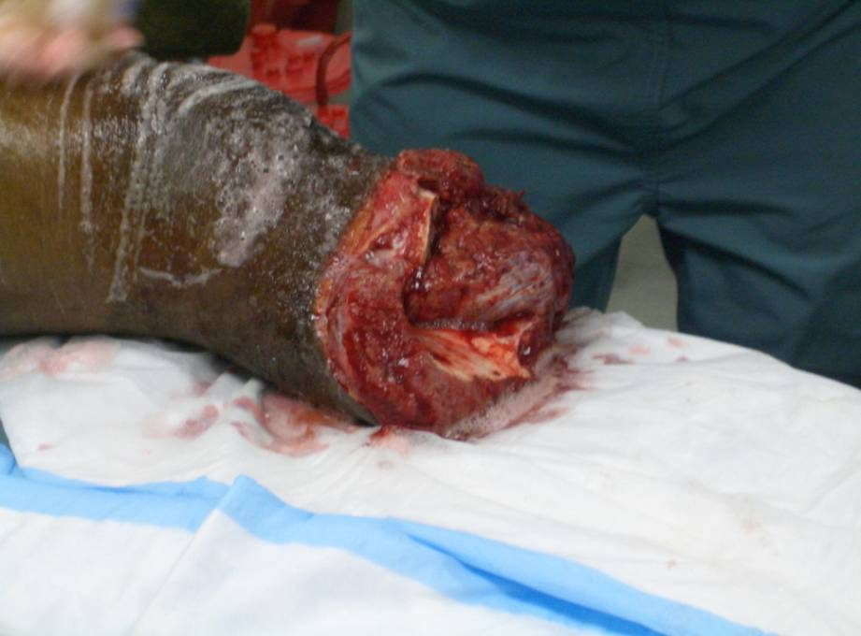
Notes:
Coppola

Slide 45
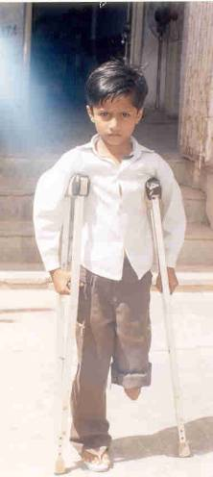
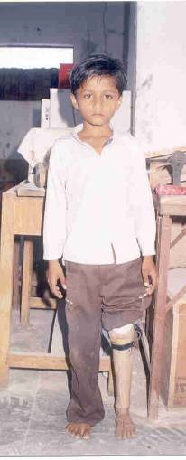
Реабілітація

Slide 46
Опік
Шкала Ланда-Браудера
Формула Паркланда
Вага (кг) x % опіку x 2-4 см3 = Загальний об’єм ЛР 24 год
      Ввести 1/2 загального об’єму протягом перших 8 год
      Ввести решту 1/2 протягом наступних 16 год
  < 30 кг: ЛР + інфузійна терапія (D5 LR)
Кількість сечі < 30 кг: 1 см3/кг/год
≥ 30 кг: 0.5 см3/кг/год
Болюс за необхідності

Slide 47
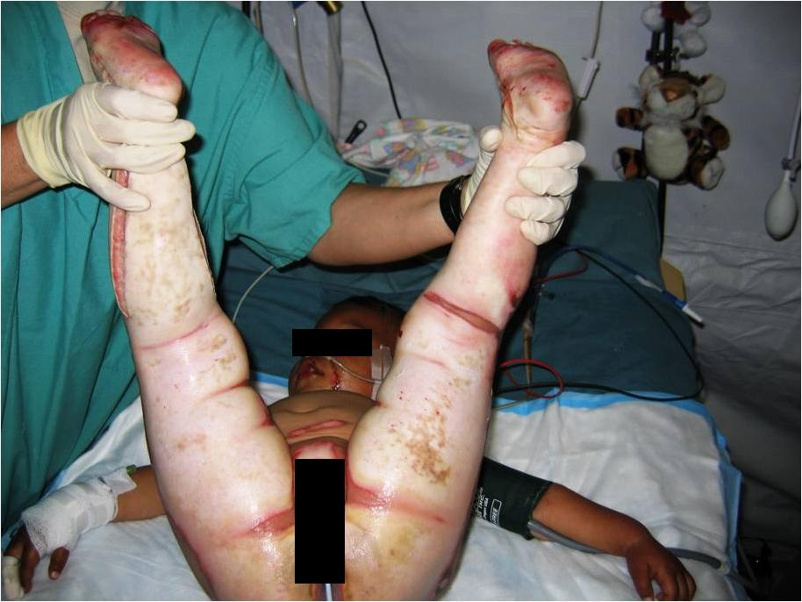
Після санації та есхаротомії
Notes:
Coppola

Slide 48
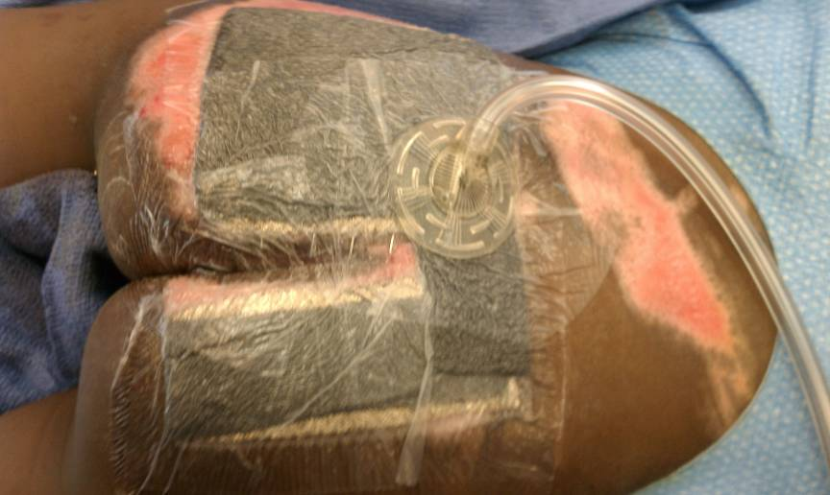
Notes:
48

Slide 49
Підсумок
Швидка ресусцитація
Підтримка АТ при малій кількості рідини
Оперативне лікування:
      Обширна хірургічна обробка рани
      Промивання: усі рани
      Вивчення рани: глибоке
      Закриття всіх порожнин тіла

Slide 50
Підсумок
Передбачити:
      Набряк дихальних шляхів
      ГРДС
      Абдомінальний компартмент-синдром
      Фасціальний компартмент-синдром
      Прогресуючий некроз

Slide 51
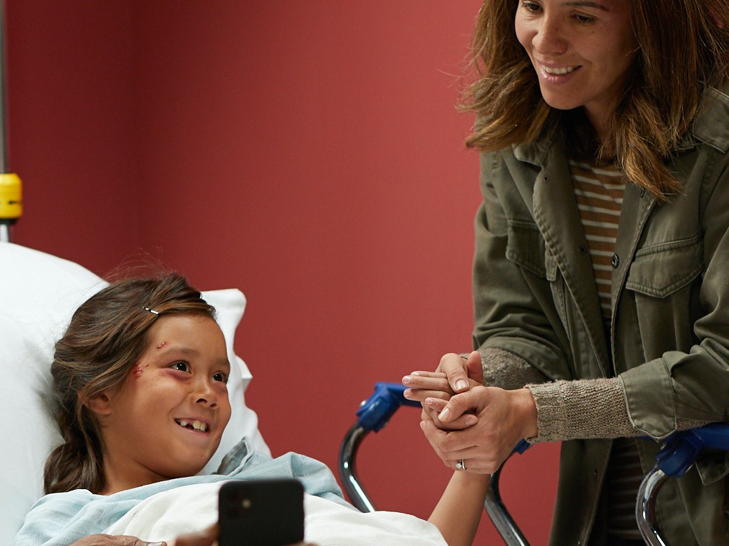

ДЯКУЮ!

Slide 52
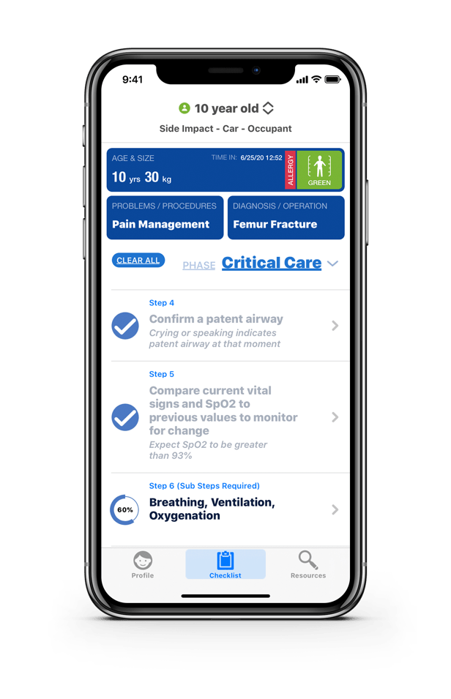
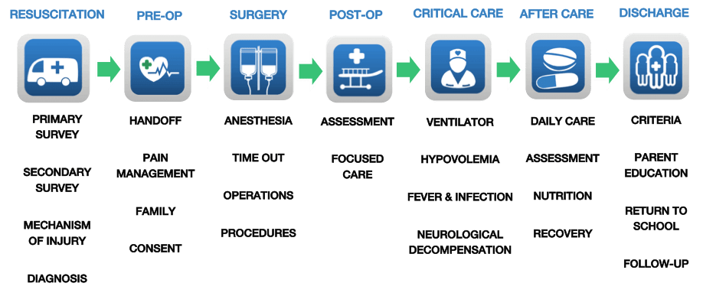
Наше рішення
Найкраще практичне керівництво для повного циклу лікування
Штучне дихання
Перед операцією
Операція
Після операції
Інтенсивна терапія
Терапія
Випис
Первинне опитування
Вторинне опитування
Механізм травми
Діагноз
Передача
Лікування болю
Родина
Згода
Анестезія
Time-out
Операція
Процедури
Оцінка
Сфокусо-ваний догляд
Вентилятор
Гіповолемія
Лихоманка і інфекція
Неврологічна декомпенсація
Щоденний догляд
Оцінка
Харчування
Відновлення
Критерії
Навчання для батьків
Повернення до школи
Подальший зв’язок
Notes:
РЕСУСЦИТАЦІЯ: первинний огляд, повторний огляд, механізм пошкодження, діагноз
ПЕРЕДОПЕРАЦІЙНИЙ ЕТАП: передача, знеболення, сім’я, згода
ОПЕРАЦІЯ: анестезія, перерва, операційне втручання, процедури
ПОСТ-ОПЕРАЦІЙНИЙ ЕТАП: оцінка стану, спрямована допомога
ІНТЕНСИВНА ТЕРАПІЯ: вентиляція, гіповолемія, гарячка та інфекція, неврологічна декомпенсація
ПОДАЛЬШИЙ ДОГЛЯД: щоденний догляд, оцінка стану, харчування, видужання
ВИПИСКА: критерії, настанови батькам, повернення до школи, подальша діяльність

Slide 53
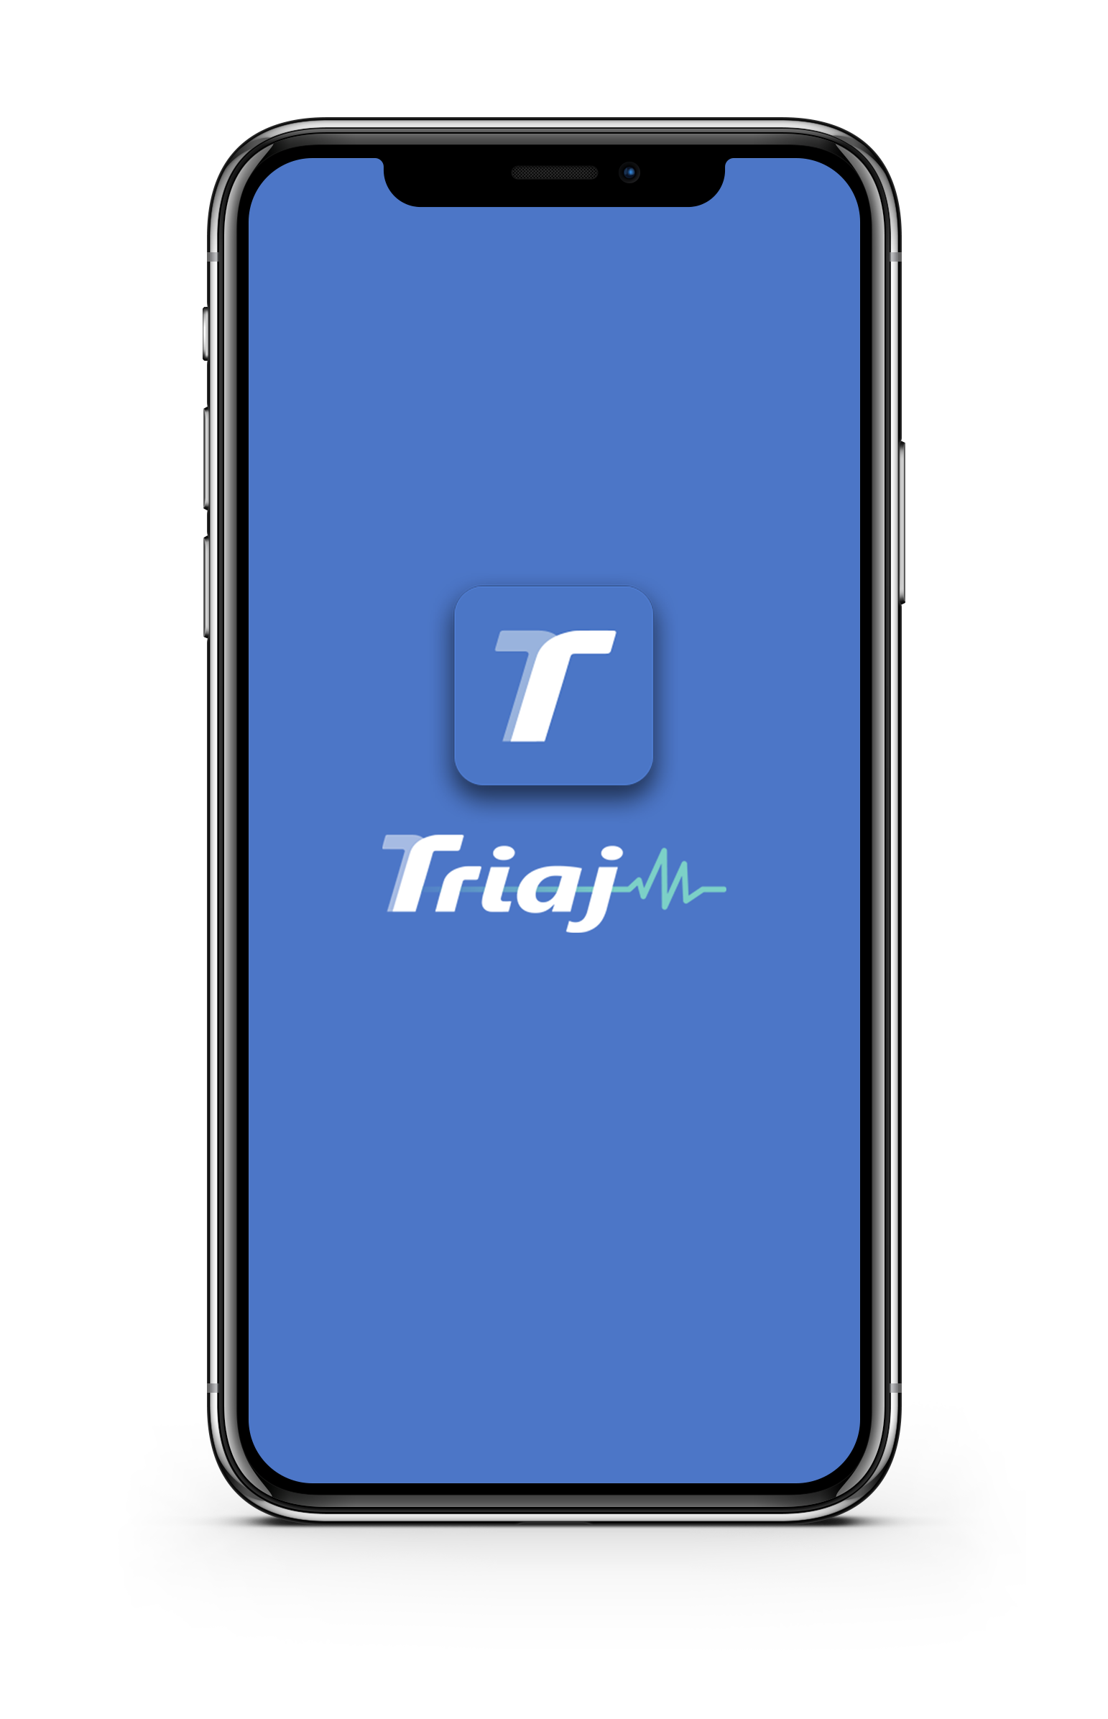
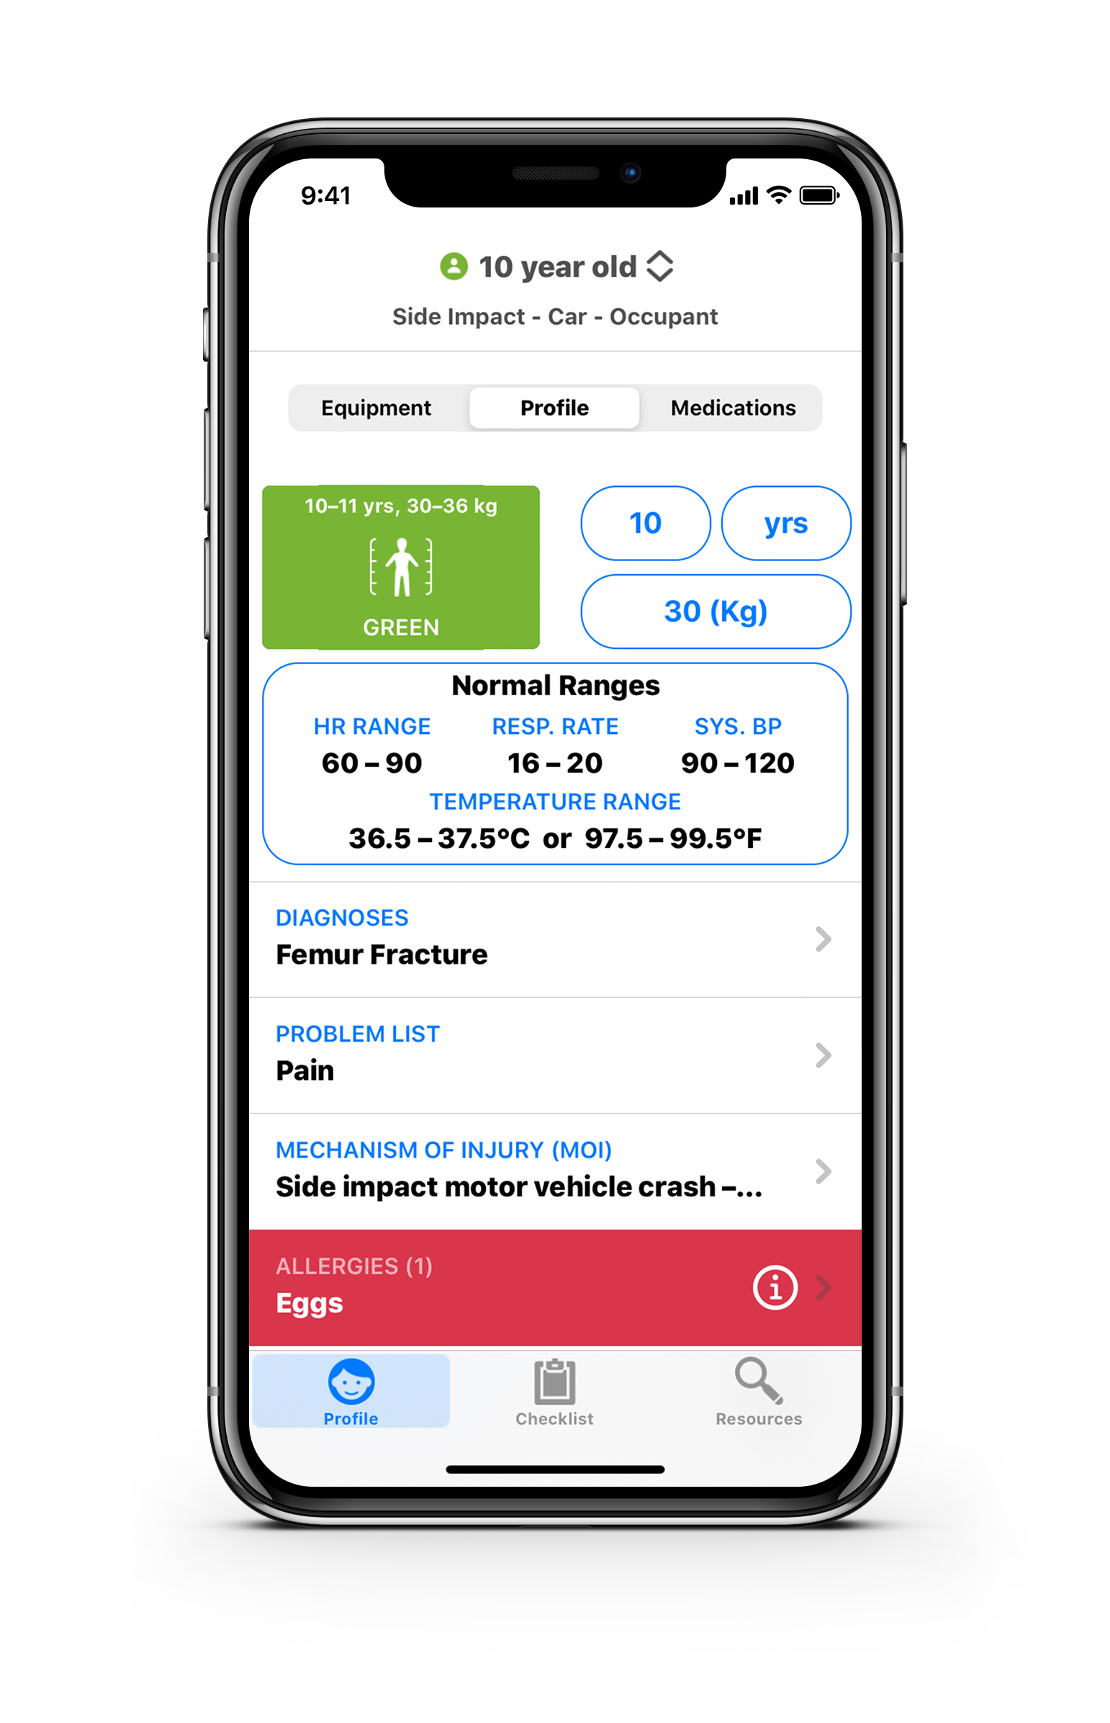




Врятувати життя дітей
Щоб дізнатися більше Про Triaj:
Електронна пошта: PR@triaj.com Веб-сайт: www.triaj.com

Slide 54
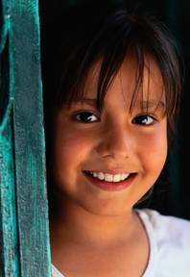
Безпечні діти в усьому світі
www.safekids.org
Notes:
54

